Slide 1

Sensibilidade
julho 2015
Poesia de Luisa Zacarias
Divulgação
WWW.SERGRASAN.COM
LUISA ZACARIAS SLIDES

Slide 2

As palavras são o que sou
neste momento a vida,
saindo de mim...

Slide 3
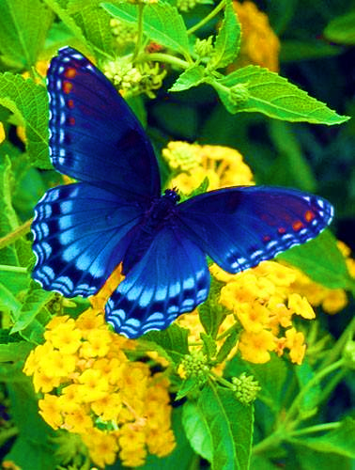
As palavras são escritas
de dentro para fora
no papel vão ficando
como gotas, de rubi...

Slide 4
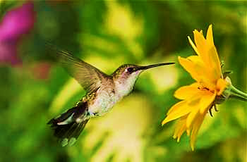
Escuta o meu coração
bate silenciosamente
como a compasso
e sensibilidade

Slide 5
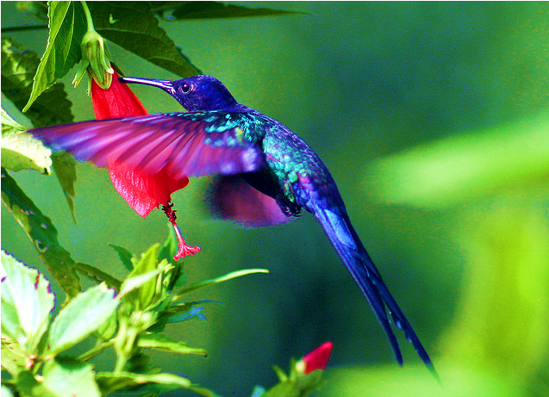
Ela, a vida é:
uma estrela!
Bombeando
energia solar...

Slide 6
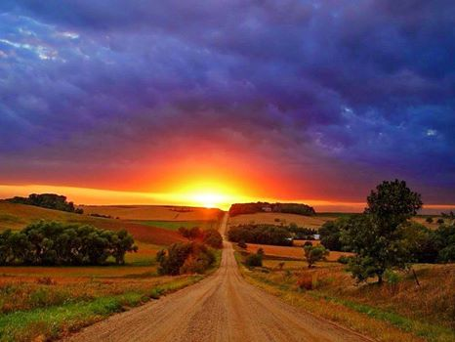
A seguir banners com mensagens e trovas...
Para apreciação dos leitores
Agradecida
Luisa Zacarias

Slide 7

PINTANDO...
Uma menina pintou o SOL...
Uma nuvem branca no CÉU AZUL...
Uma FLOR desabrocha no solo...
Na TERRA uma plantação VERDEJANTE e iluminada...
Uma BORBOLETA pousando na cabeça da menina...
e EU ficando ENCANTADA!
(LUISA ZACARIAS)
WWW.SERGRASAN.COM
LUISA ZACARIAS SLIDES

Slide 8


Slide 9


Slide 10
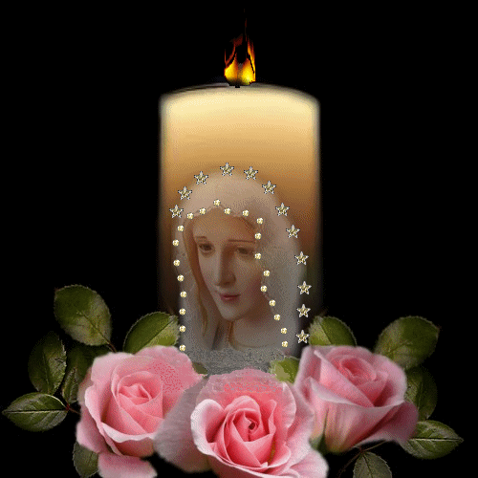
QUE A NOSSA SENHORA PROTEJA A NÓS TODOS
AMÉM

Slide 11
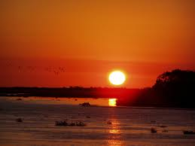
CRÉDITOS
TEXTOS E POESIAS:LUISA ZACARIAS
FORMATADORA :NORMA APARECIDA SILVEIRA DE MORAES
MÚSICA: PROPOSTA; EDUARDO LAGES
DIVULGAÇÃO
WWW.SERGRASAN.COM
LUISA ZACARIAS SLIDES

